Slide 1
H&M Marketing presentatie
Iris Velding
MA41

Slide 2
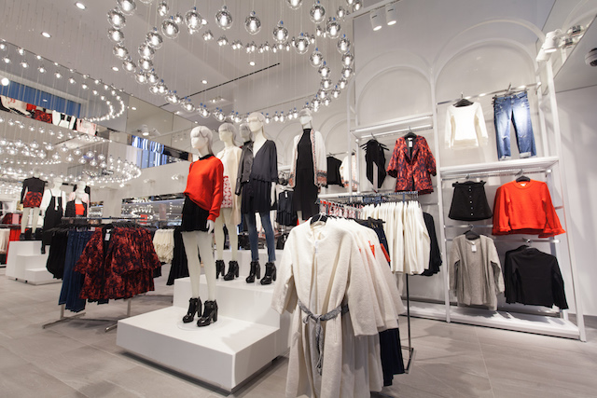
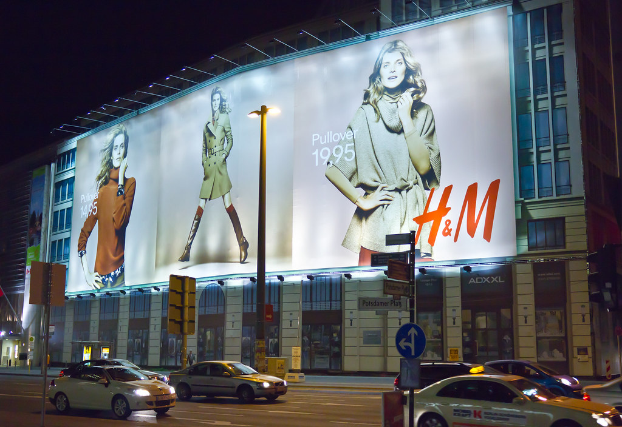
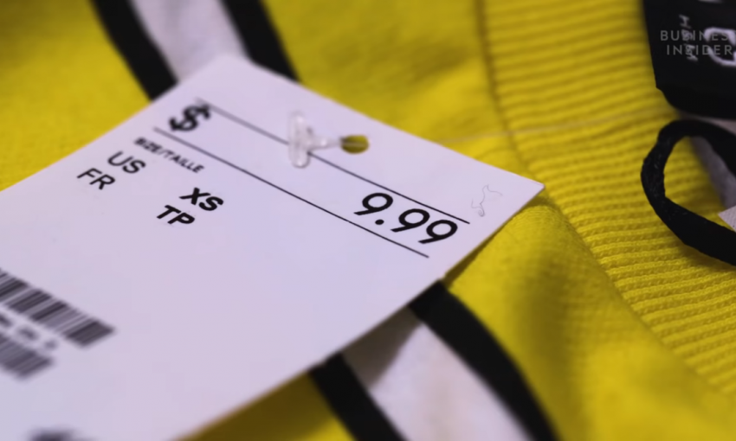
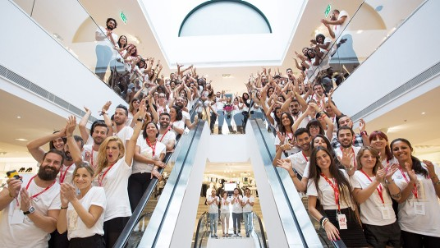
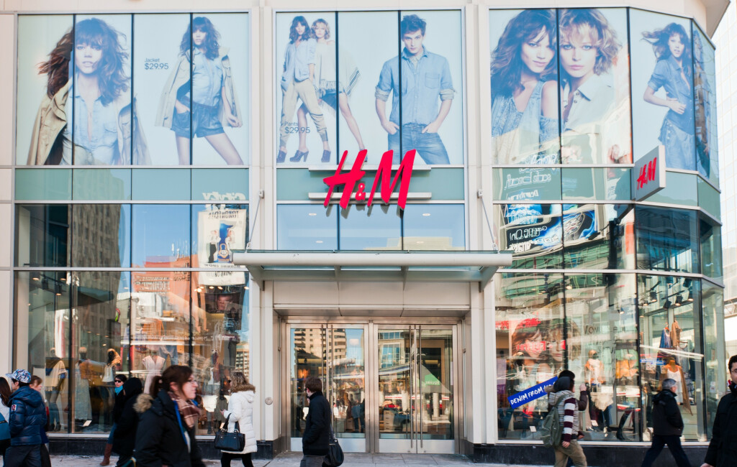
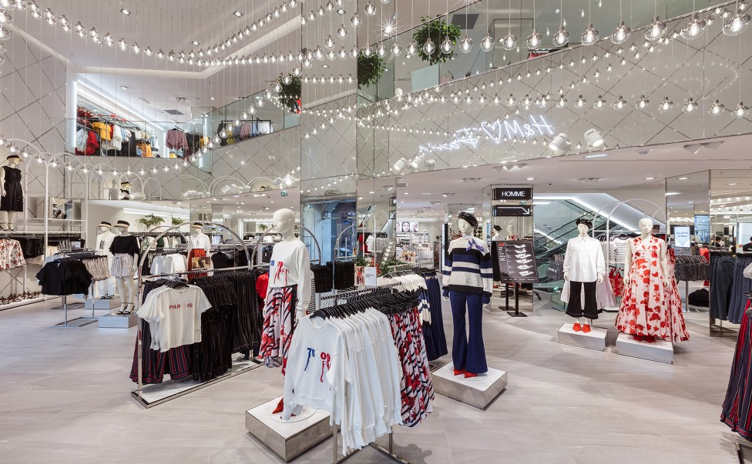
De 6-p’s
Promotie –
Personeel –
Presentatie -
Product –
Prijs -
Plaats –

Slide 3
Marketing onderzoek
1
Ik heb een marketing onderzoek gemaakt door middel van een Enquête. De vragenlijst bestaat uit 15 vragen waar je ongeveer 5 minuten mee bezig bent. Ik heb 36 respondenten. In de volgende dia’s werk ik deze vragen uit.

Slide 4
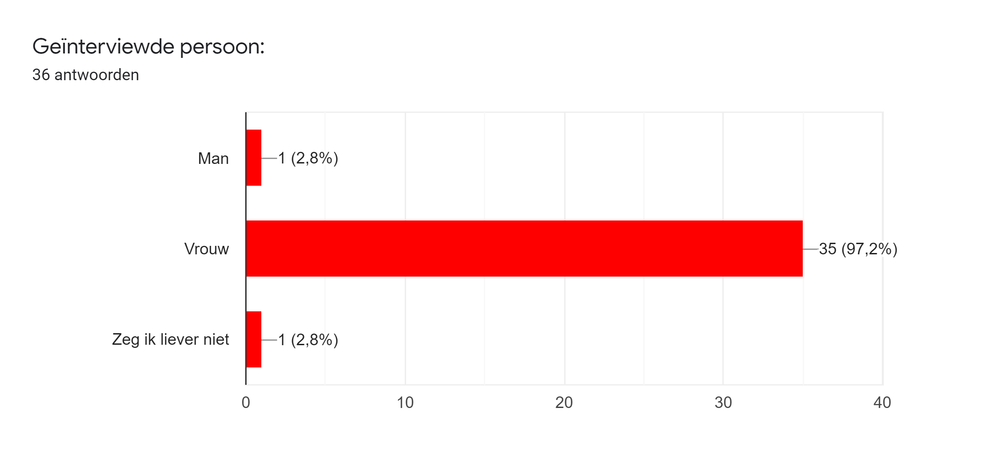

Slide 5
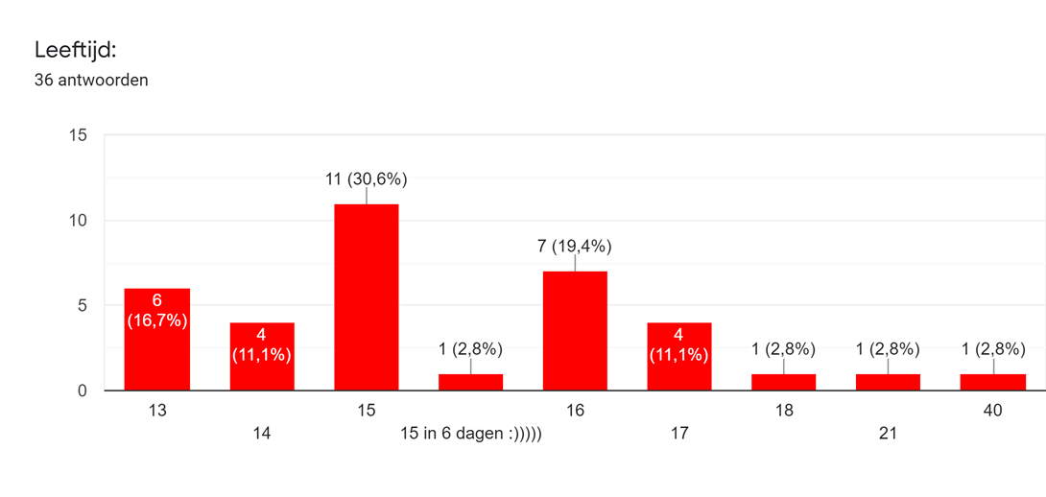

Slide 6
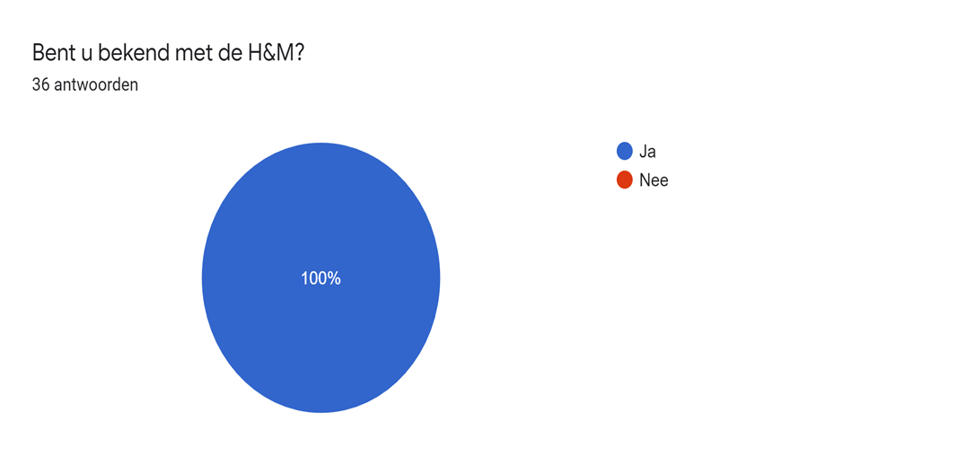

Slide 7
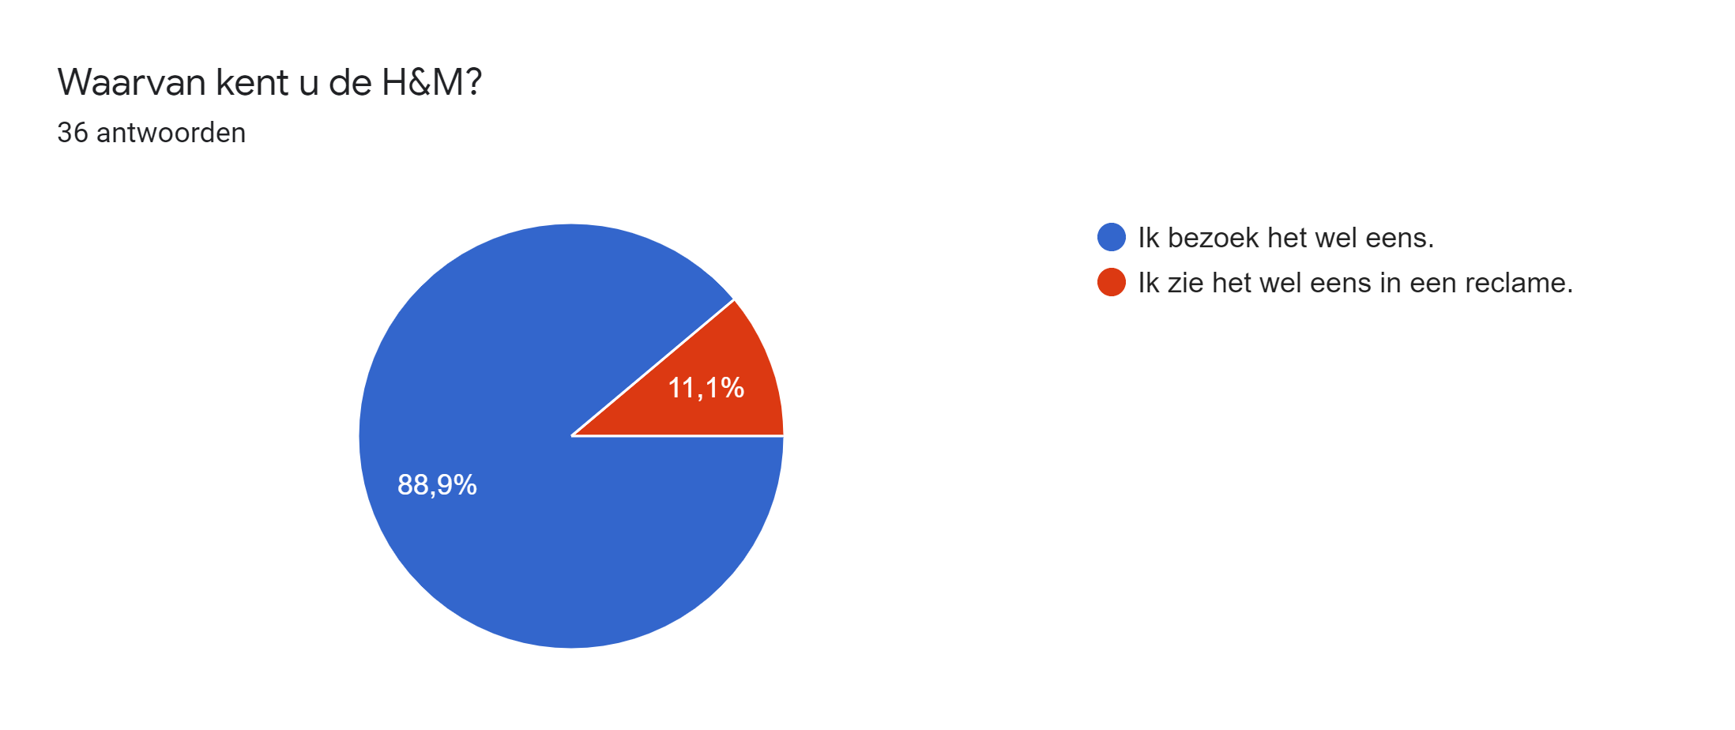

Slide 8
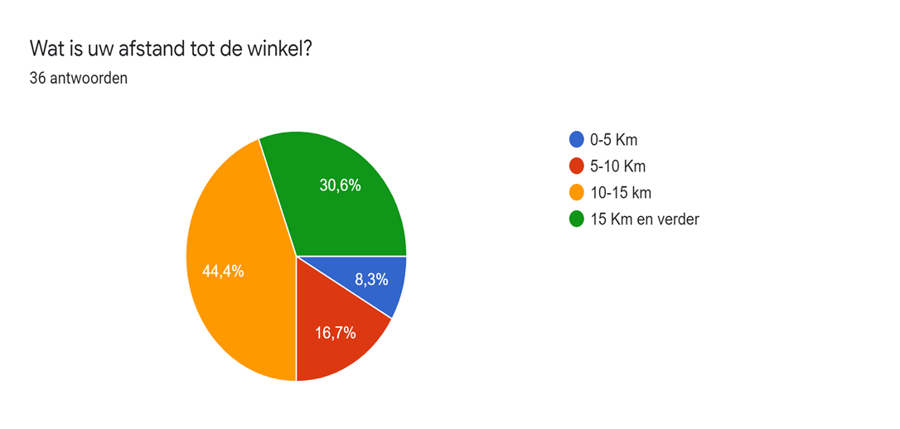

Slide 9
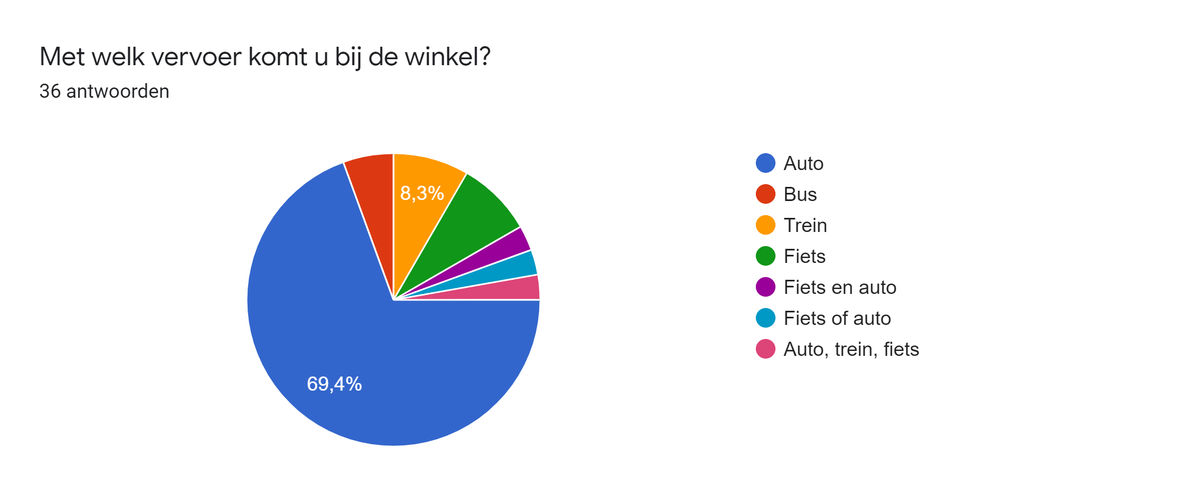

Slide 10
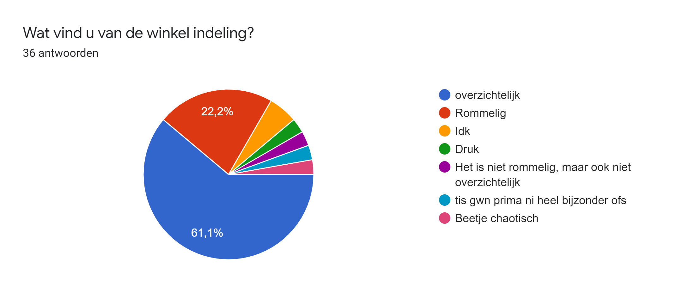

Slide 11
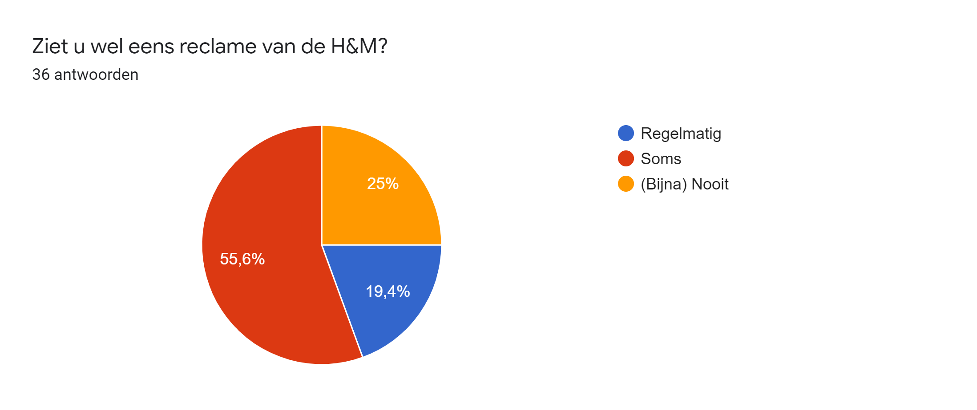

Slide 12
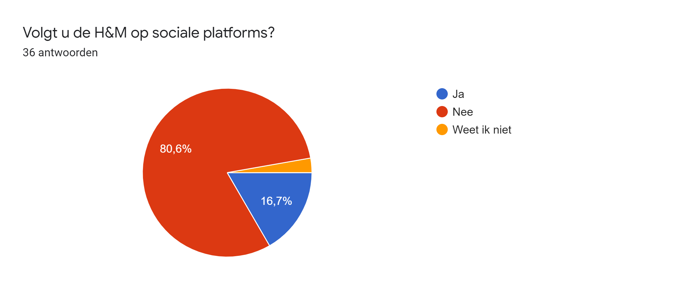

Slide 13
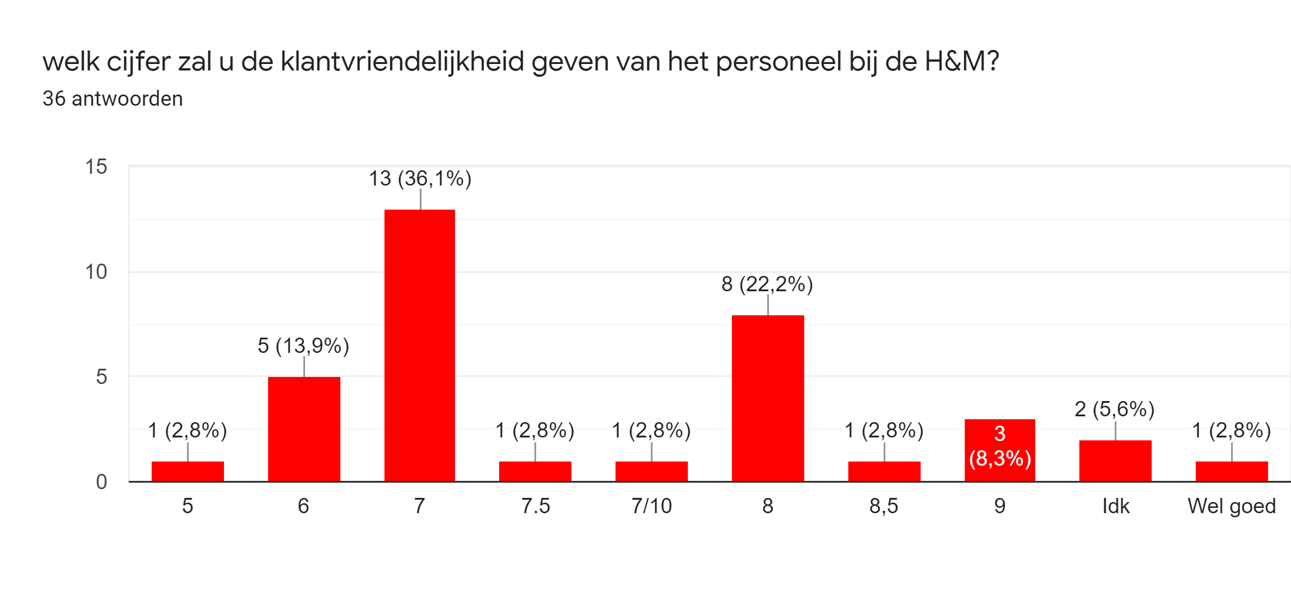

Slide 14
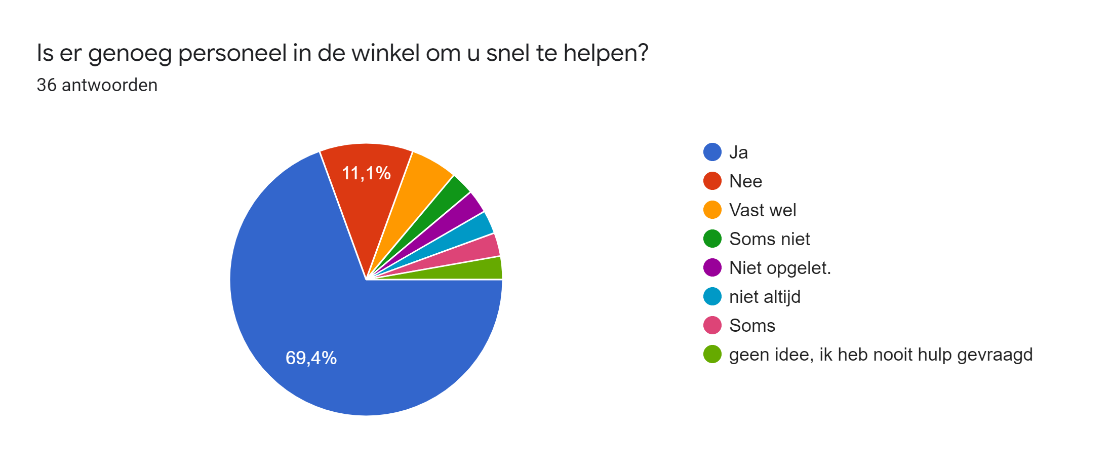

Slide 15
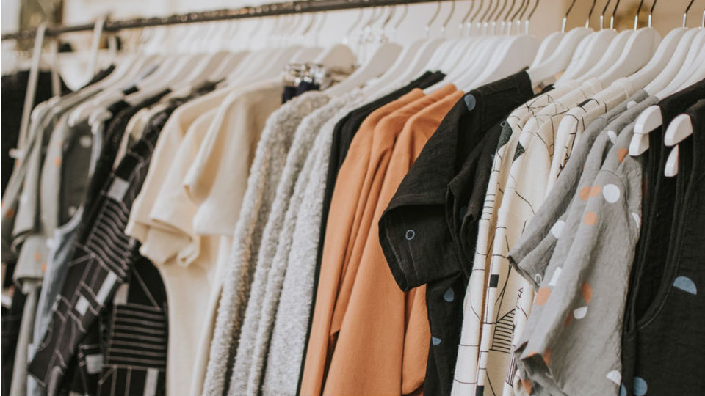
Komt u naar de H&M voor een specifiek product? Zo ja, welk product?
- Nee gewoon om rond te kijken.
- Voor jeans
- Voor truien en shirtjes.

Slide 16
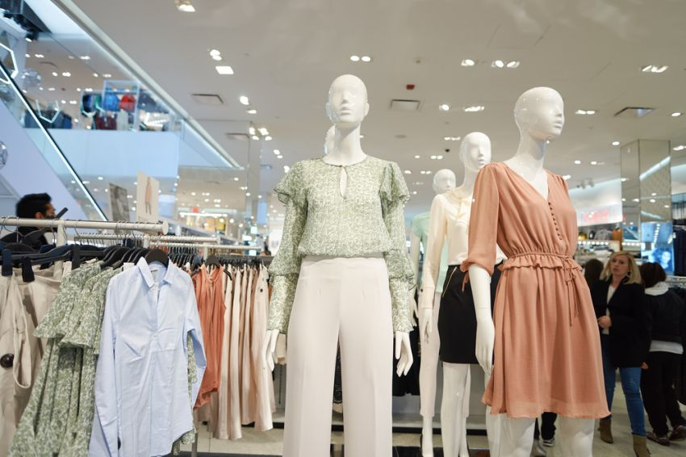
Wat vindt u van de kwaliteit van de producten?
- Super goed
- Redelijk
- Niet de beste, het kan beter.

Slide 17
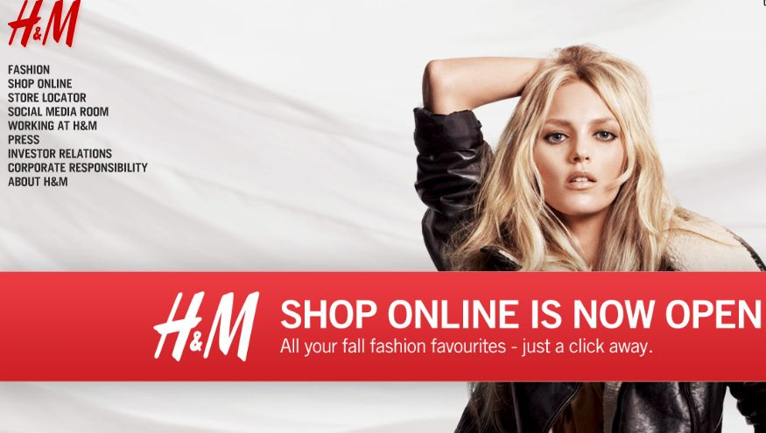
Wat vindt u van de prijzen in de winkel en online?
- Erg goedkoop
- Betaalbaar
- Soms kan het online en in de winkel verschillen.

Slide 18
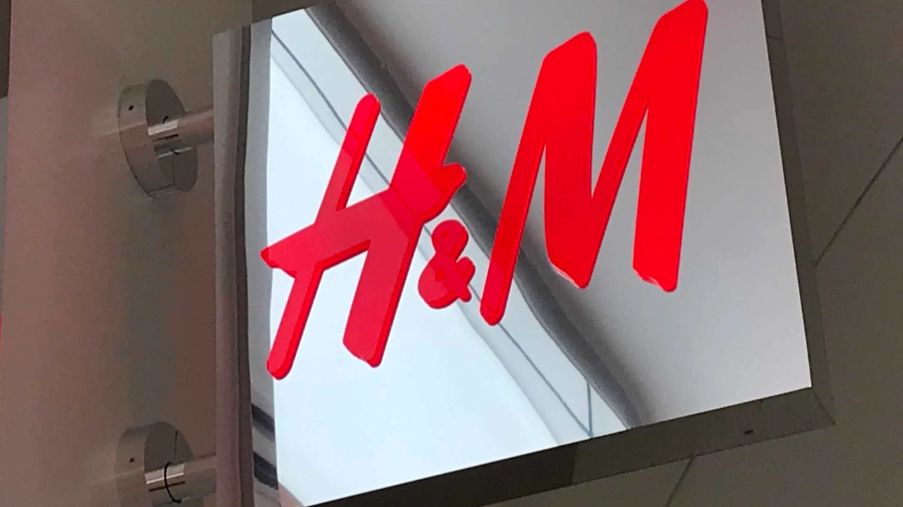
Wat vindt u van de prijs/kwaliteit verhouding
- Top
- Voldoende
- Soms best duur voor wat je krijgt.

Slide 19
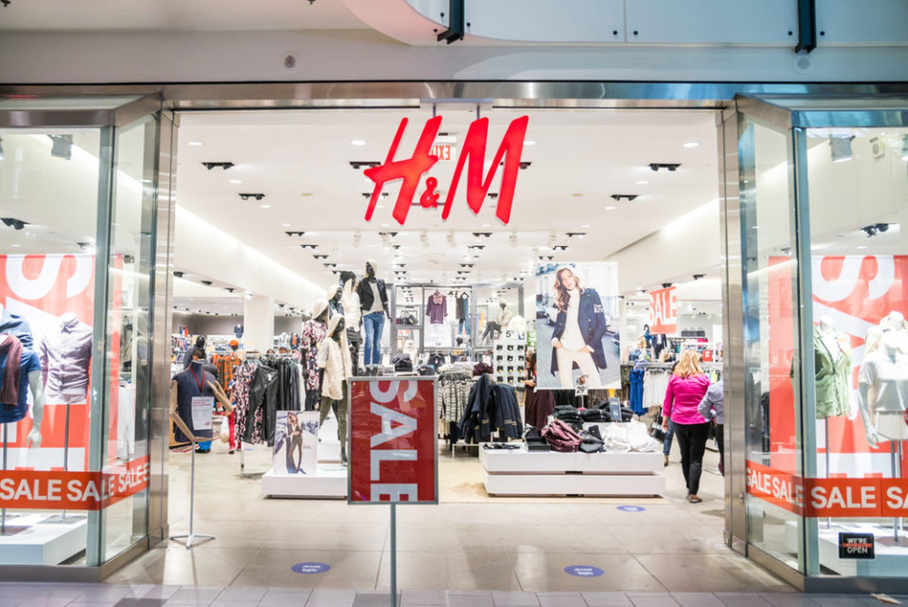
Wat kan er verbeterd worden aan de winkel?
- Overzichtelijker bij de maten.
- Soms kleding wat meer uitgebreider maken.
- Kleding sorteren

Slide 20
Welke beoordeling zou u de H&M geven?
- Een 8, het is een leuke winkel.
- Een 6, het is wel redelijk.
- Een 5, er zijn nog wat verbeterpunten.

Slide 21
SWOT analyse
2
In de volgende dia’s breng ik de zwakke en sterke punten, bedreigingen en kansen van het bedrijf in beeld.

Slide 22
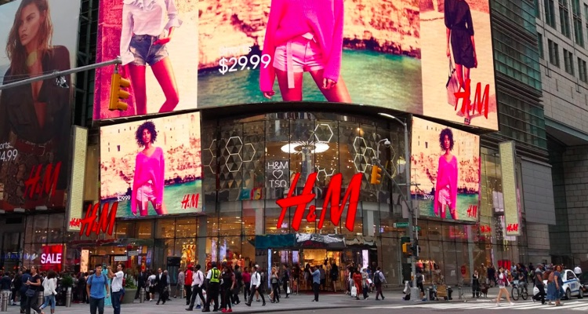
Sterktes
Populair onder de jongeren.
Betaalbare producten.
In veel steden en dorpen makkelijk bereikbaar
Zwaktes
Materiaal kan snel kapot gaan.
Veel concurrentie in de buurt.
Voorraad is niet altijd verdeeld.

Slide 23
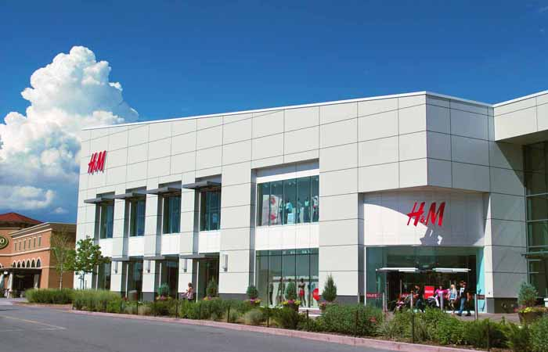
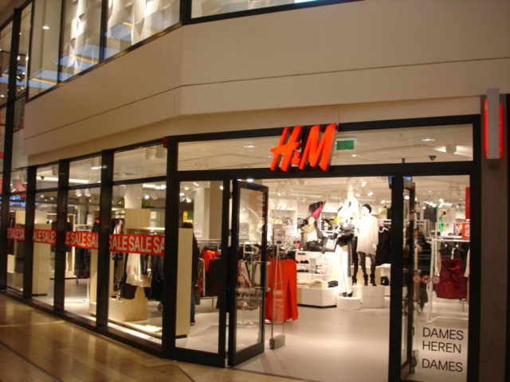
Mogelijkheden
Kan groot uitgroeien, want het is ook buiten Nederland.
Nieuwe locaties openen ook buiten Europa.
Veel investeren in de online verkoop en bezorging.
Bedreigingen
Steeds meer nieuwe concurrentie.
Beter materiaal bij andere winkels.
Steeds meer online winkelen, dus de winkel zelf kan minder worden bezocht.

Slide 24
Verbeterpunten
3
Elke winkel heeft wel zijn verbeterpunten. In de volgende dia’s behandel ik korte verbeterpunten voor de H&M.

Slide 25
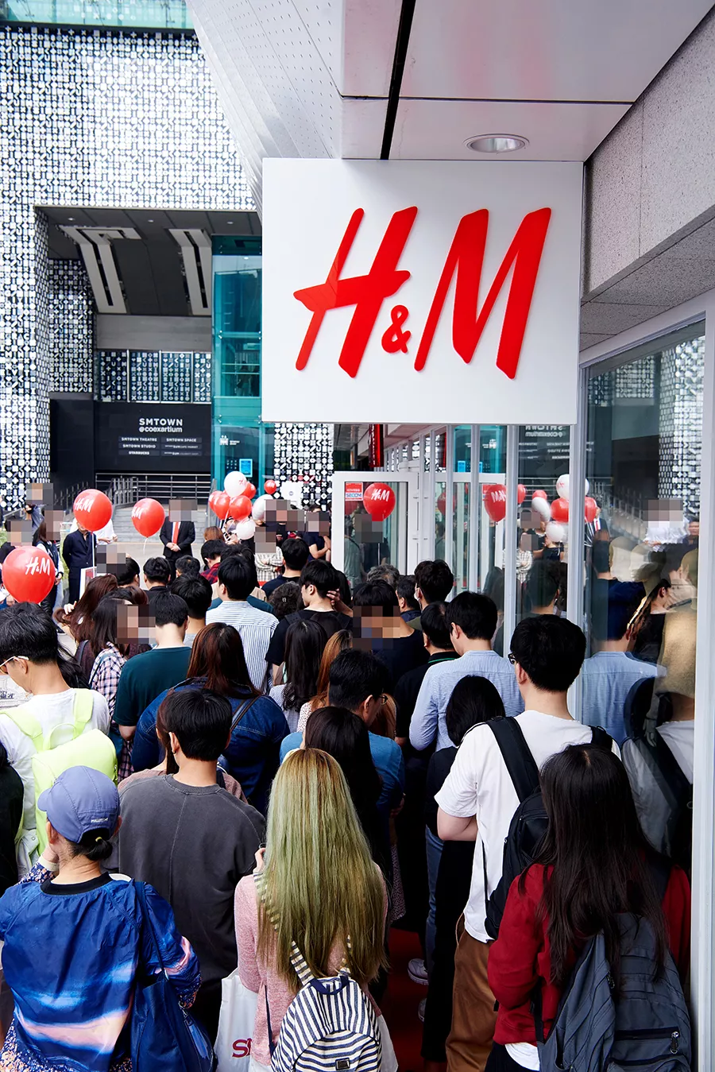
- Minder verschil tussen de winkel en online!
In de winkel is veel kleding, maar in de online shop is een groter aanbod. Hiermee kunnen ze klanten in de winkel zelf gaan verliezen. Als ze het aanbod in de winkel en het aanbod online hetzelfde maken, kan je meer klanten trekken.
Verbeterpunt 1

Slide 26
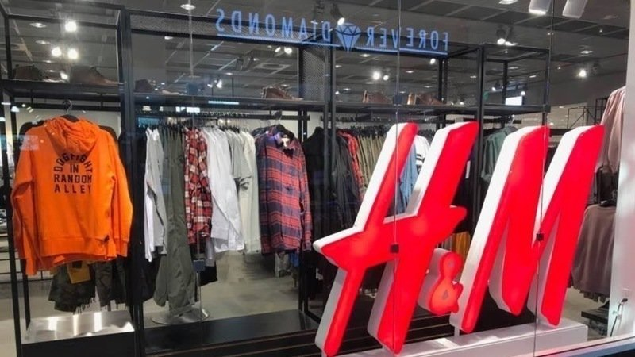
- Een ander materiaal gebruiken.
Het materiaal wat het H&M gebruikt om kleding te maken is niet altijd de beste. De kleding is vaak goedkoop, omdat de productie ook goedkoop is. Als ze een andere, betere stof gebruiken kunnen kledingstukken langer mee. Het is dan wel duurder, maar je kan er langer mee.
Verbeterpunt 2

Slide 27
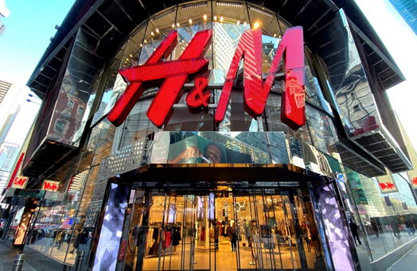
Einde
Zijn er nog vragen?

